Slide 1
AGENCE WEB

Slide 2
Sommaire
PRESENTATION
LA CIBLE
BENCHMARK
SWOT
POLICES
MOODBOARD
TRELLO
MAQUETTAGE

Slide 3
PRESENTATION
Agence Web est une entreprise fondée en 2019,dont l’objectif est de proposer son expertise en terme de développement Web et mobile.

Slide 4
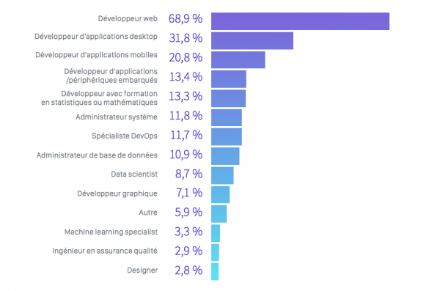
LA CIBLE
Tout type de personne ou entreprise cherchant à développer un site et/ou une application mobile.
Le marché du « Web » représente aujourd’hui plusieurs milliards d’euros, et la demande en développement ne fait qu’augmenter.

Slide 5
BENCHMARK
https://www.6lab.com/
https://sixtrone.com/
https://www.radisnoir.com/
https://www.twinbi.com/
https://weblagence.com/fr
https://www.agence-churchill.fr/

Slide 6
SWOT force
A/ Une équipe soudée et dynamique
B/ Emplacement idéal au coeur de Paris
C/ Equipe hautement qualifiée

Slide 7
SWOT Faiblesses/Menaces
A/ Une concurrence rude
B/ Une équipe jeune donc
peu d’expérience professionnelle

Slide 8
SWOT Opportunités
A/ Un marché en plein expansion
B/ Un lieu idéal
C/ Développer le marketing pour
augmenter la visibilité de l’agence

Slide 9
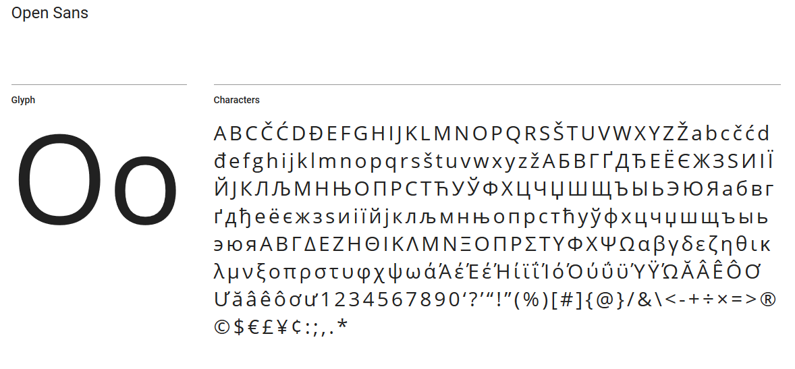
POLICE UTILISÉ

Slide 10




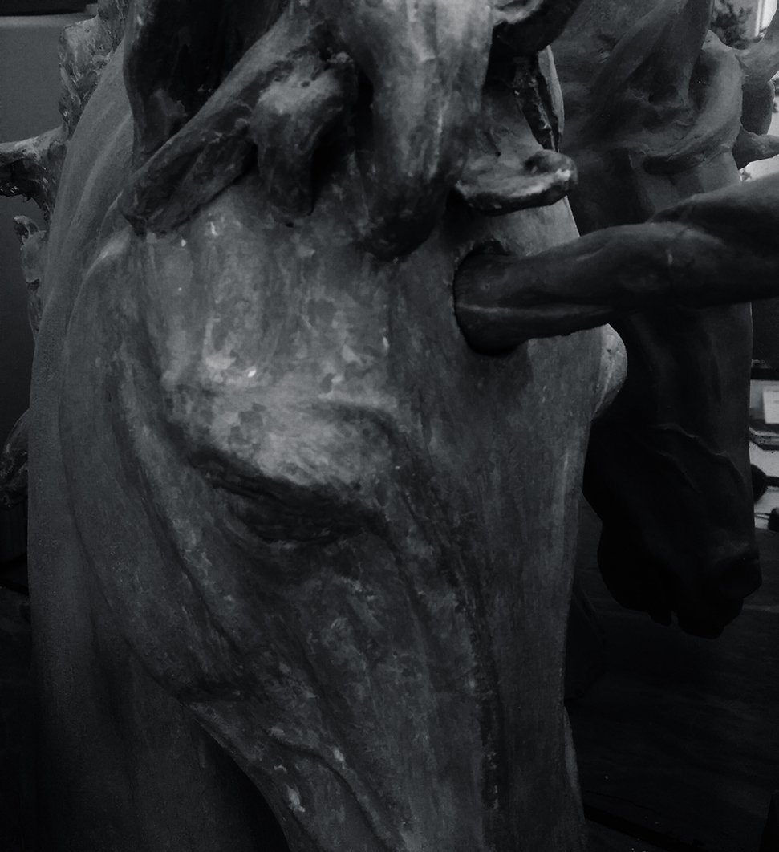
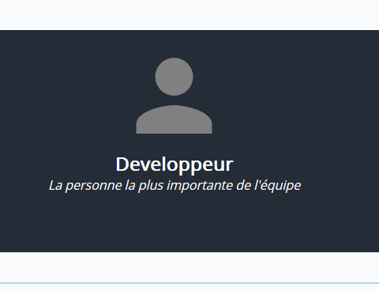




Slide 11
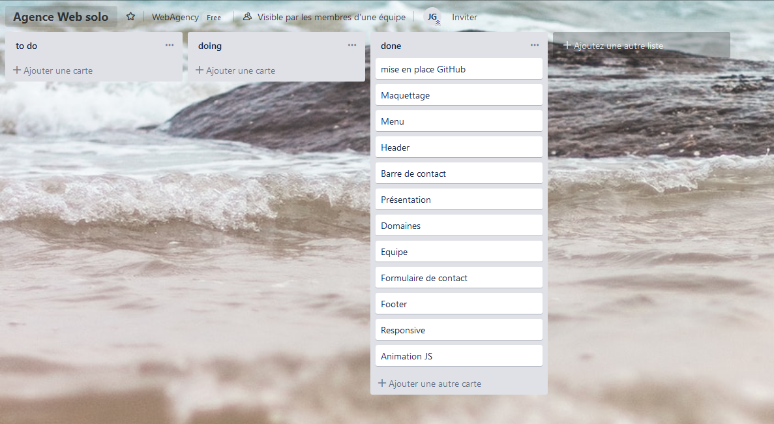
Trello

Slide 12
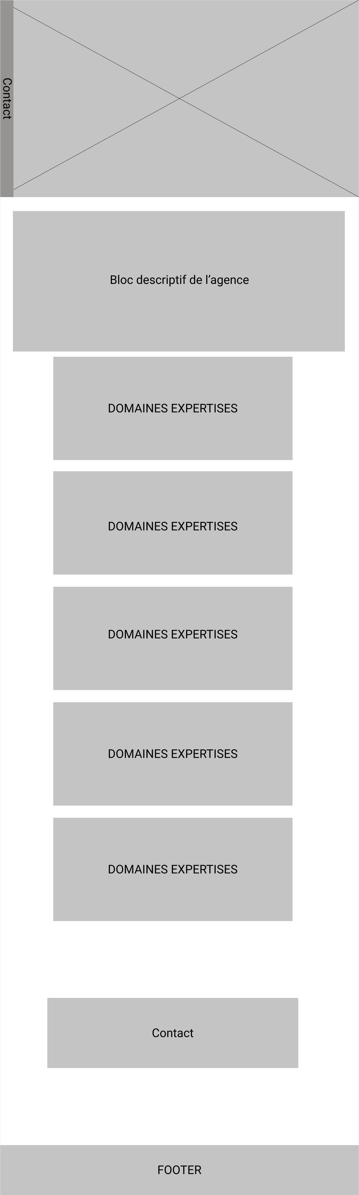
LA MAQUETTE
https://www.figma.com/file/k6floxCP58riIrhaymVhAY/AGENCE-WEB?node-id=0%3A1

